Slide 1


IFOM – YouNet

Slide 2
Основна дейност
Younet е социално сдружение, което използва мобилността с учебна цел, като средство за подкрепа на личностното и професионалното развитие, междукултурния диалог и европейската информираност. То обхваща широк кръг от проекти и дейности, насочени към различни възрастови групи, и се осъществява както формално така и неформално. Younet работи във взаимодействие с държавни и частни институции на Болоня, останалата част от Италия и Европа, която организира събития, срещи и проекти за обучение.

Slide 3
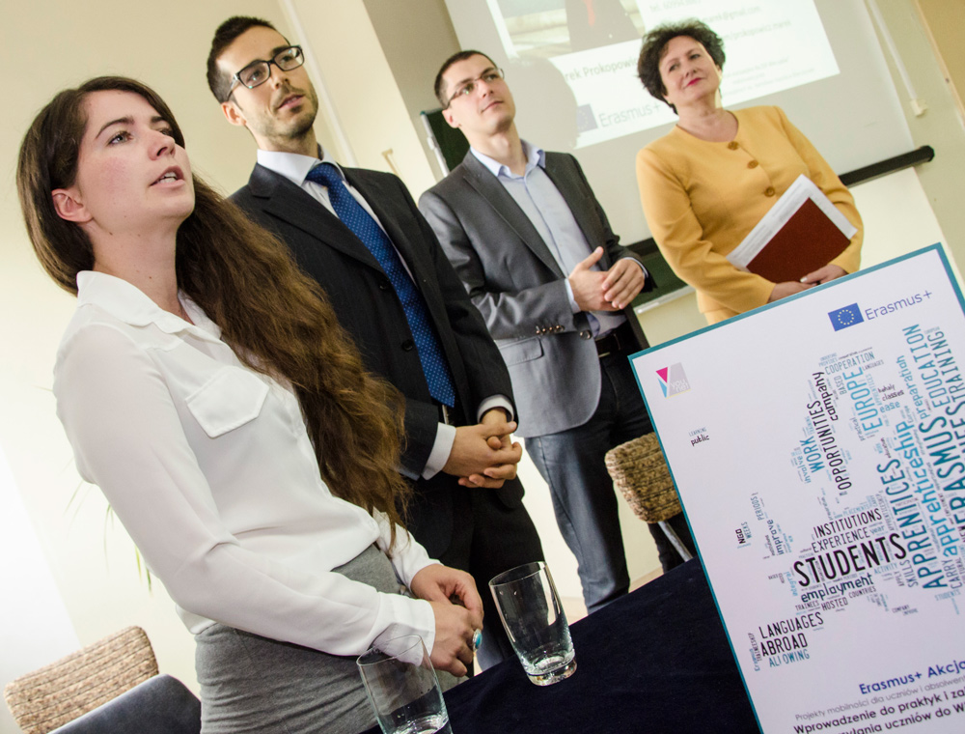
Състав на организацията
Персоналът на Younet се състои от млади хора от осем европейски държави: професионалисти и доброволци, които работят за разработването и координирането на международни проекти за мобилност, насърчавани от Европейския съюз.

Slide 4
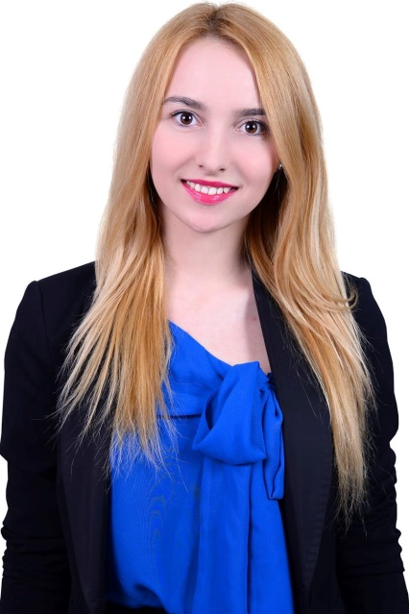
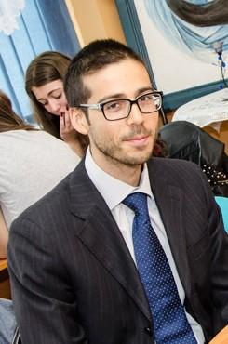
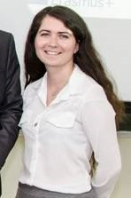
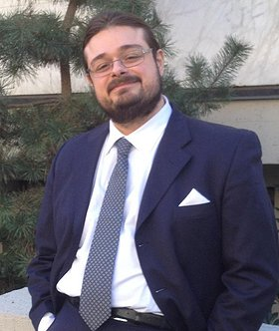
Paulina Walacik
Аlina-Elena Gheorghica Francesco Tarantino
Emanuele Ferrara

Slide 5
Мисия
Насърчаване на мобилността с учебна цел или даване на възможност за участие в международен опит в подкрепа на тяхното личностно и професионално развитие.
Насърчаване на междукултурния диалог чрез срещи между гражданите на различни европейски страни.
Повишаване на информираността за европейското културно наследство.
Насърчава активното гражданство и ангажираността на младите хора в обществото
За насърчаване на обучение и сътрудничество между държавните органи и организации с нестопанска цел
Подкрепа на социалното включване на младите хора в неравностойно положение.

Slide 6
История
Younet е основана през 2010 г. в Болоня от група млади хора с опит и общи интереси в областта на мобилността с учебна цел . Асоциацията е спонсорирала няколко младежки обмена и други инициативи за обучение и личностно и професионално развитие, работа с националните агенции, които координират европейските програми "Еразъм+", "Европа за гражданите" и "Учене през целия живот". Сътрудничеството с няколко европейски университети в Полша, Франция, Португалия, Испания, Хърватска, Литва, Гърция, довели до акредитацията на Younet като приемащата институция за студенти по"Еразъм +’’

Slide 7
Курс за обучение
В "курса за обучение", има възможност за дискусия между професионалисти и млади хора, интересуващи се от конкретни области на познанието, чрез обмен на добри практики и участие в тематични семинари. Тези инициативи, насърчавани и финансирани от европейската програма Еразъм+. Пълен пансион и разходи за храна са включени във финансирането, както и част от пътните разходи (възстановяване на пътните разходи варира от страна на страна, до максимум от 450евро). Участниците в курса на обучение получават в края на опита си европейски сертификат, наречен "Youthpass", валиден за CV.

Slide 8
Европейски проекти
Younet дава възможност на всеки да премие през краткосрочни или дългосрочни проекти по различни теми и видове без никакви . Участникът има възможност по този начин да посети ново място, да извърши професионален опит в различни области, да посети езиков курс , да получи европейски сертификат и нови международни приятели . ЕС ежегодно инвестира средства и енергия, за да финансира мобилността на младите хора чрез културени обмени и курсове за обучение, в рамките на които се покриват разходите за пътуване, настаняване и всички останали дейности.

Slide 9


Slide 10
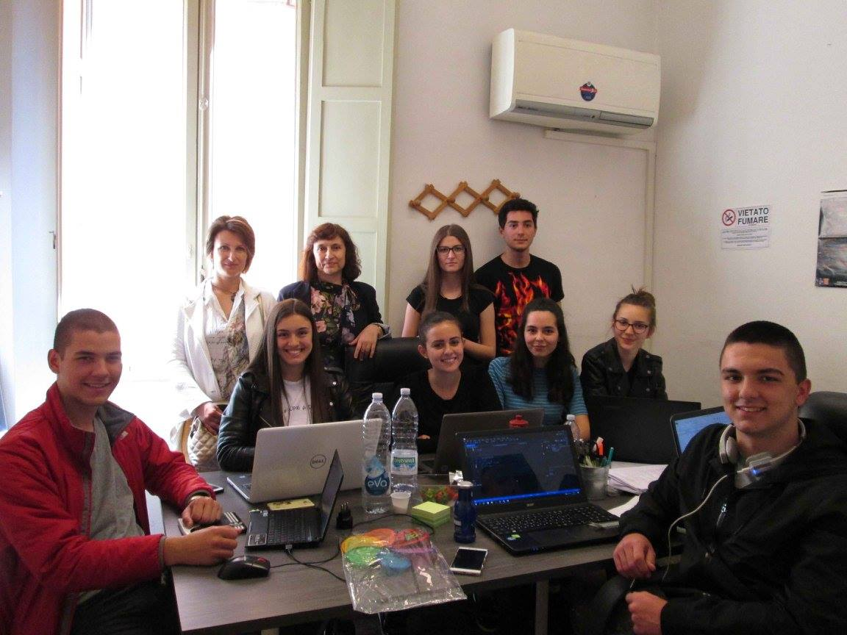
Нашият опит

Slide 11
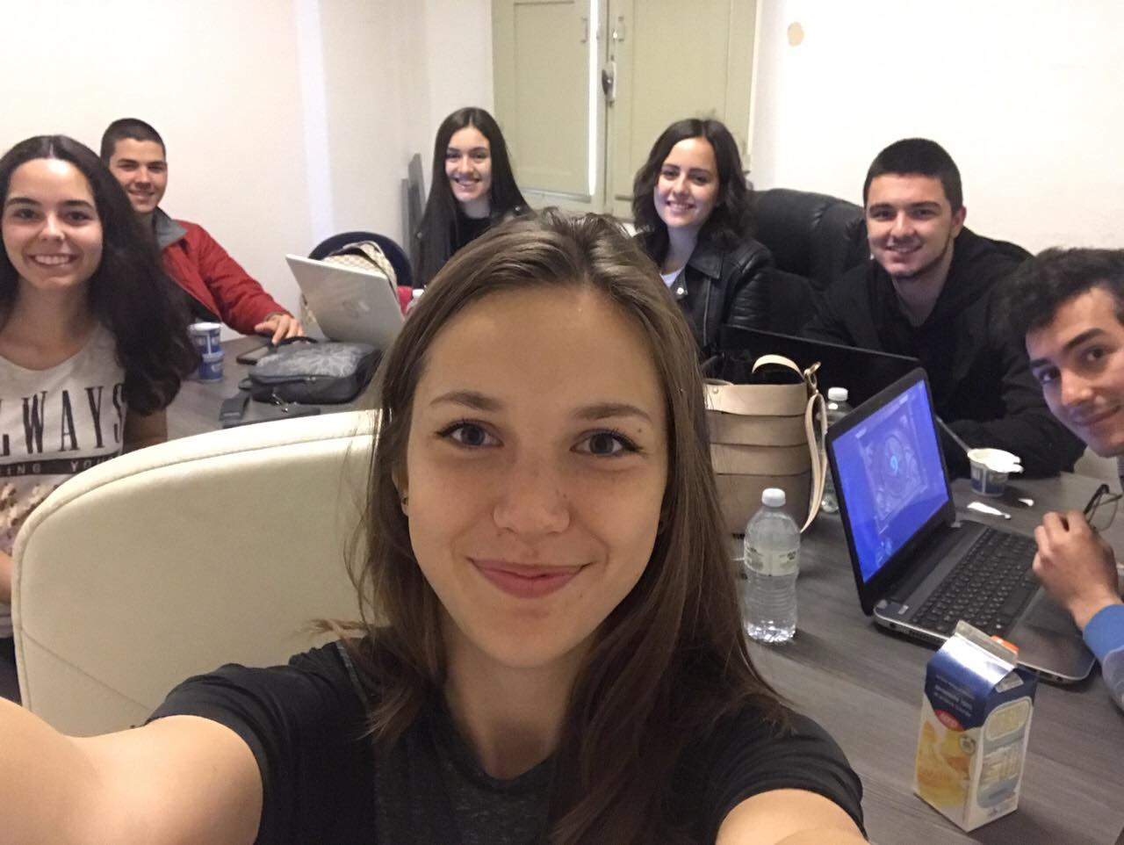
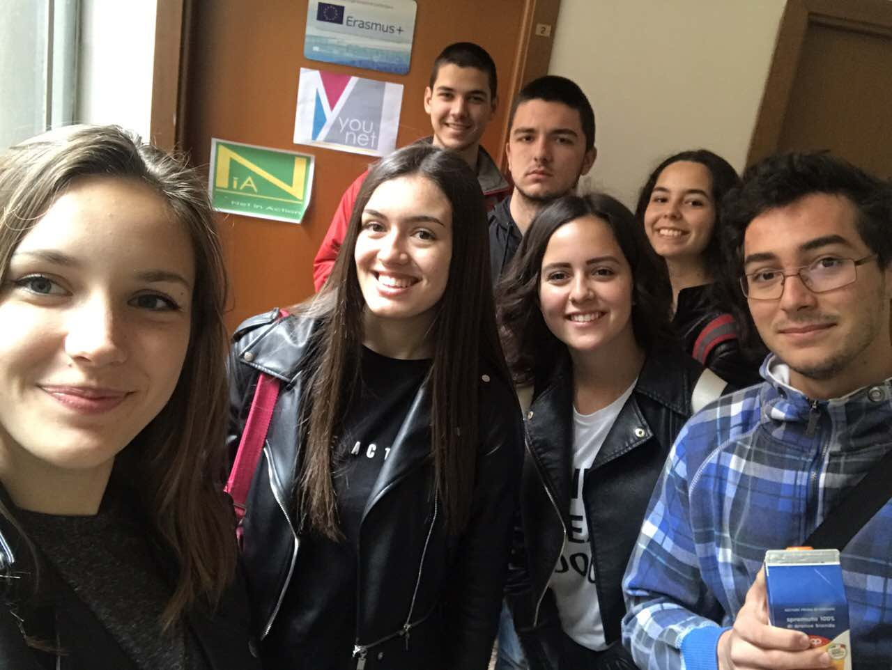
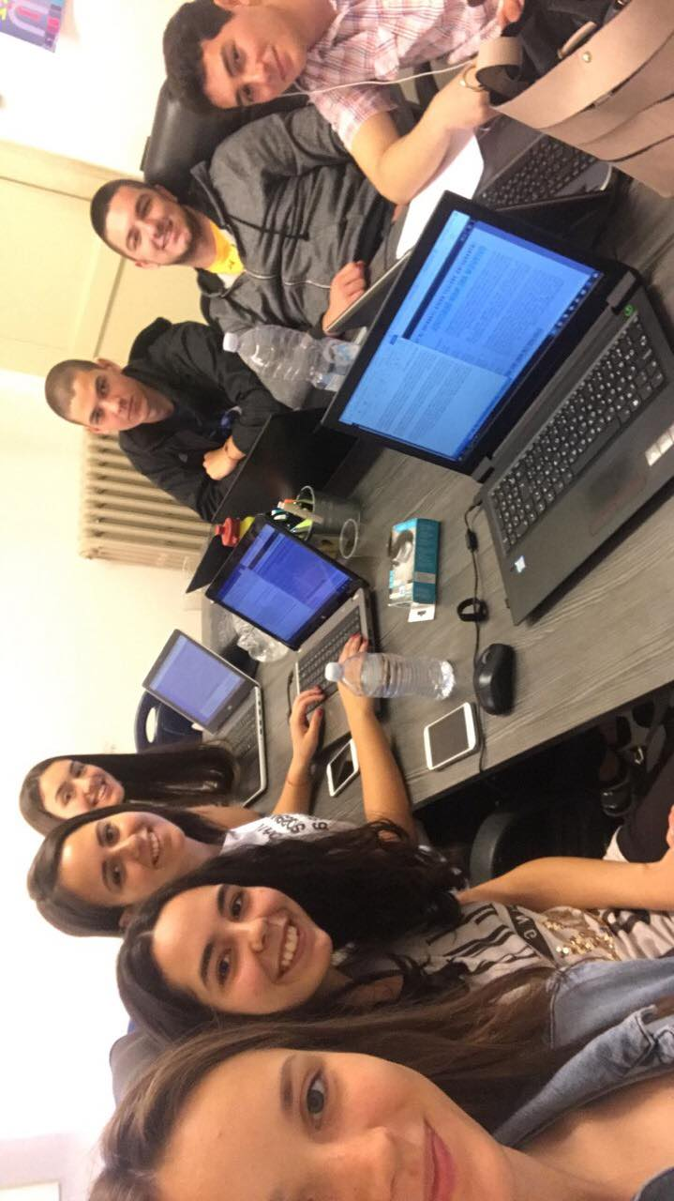
We work hard

Slide 12
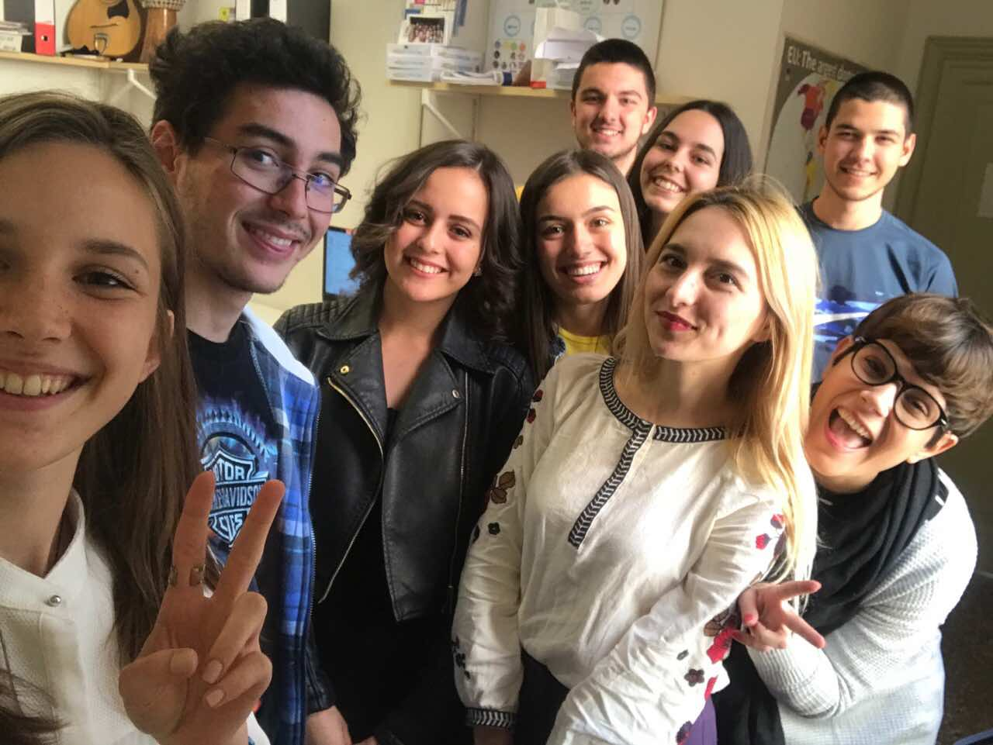
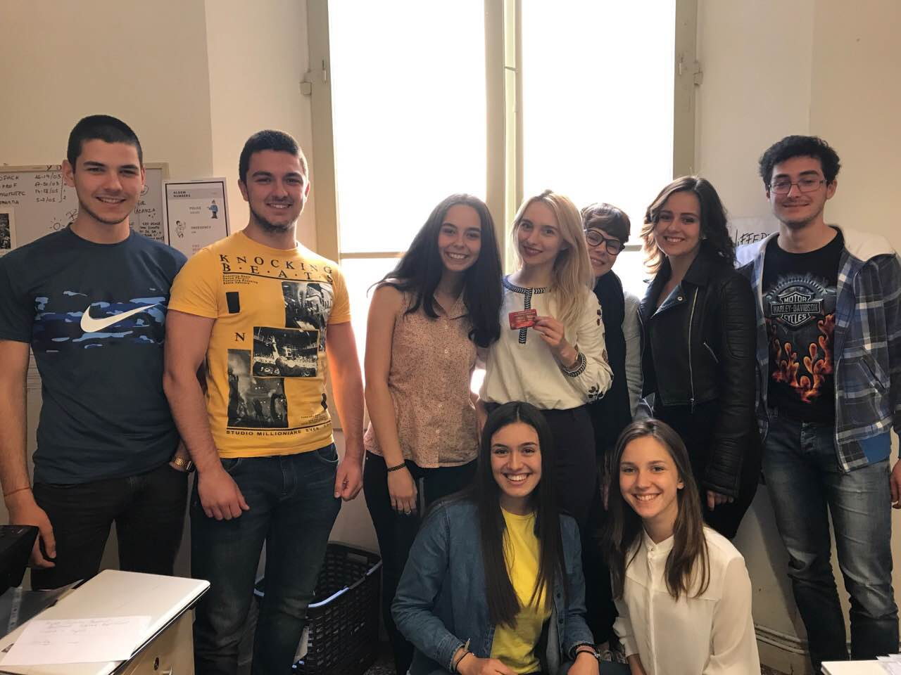
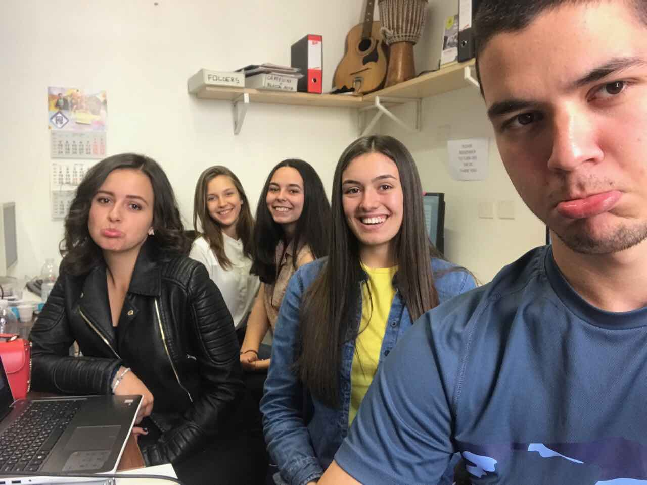
We are proud of ourselves

Slide 13
Изготвили:
Натали Димова
Мелиса Мейманова
Мелтем Кърали
Айше Али
Ангел Учков
Михаил Терзийски
Александър Грозданов
Благодарим Ви за вниманието! ☺
Проект „Придобиване на професионални компетентности и създаване на успешни кадри чрезпрактика в европейски фирми “,
договор номер 2016-1-BG01-KA102-023001
Този проект се финансира по програма “Еразъм+”, КД 1 - Образователна мобилност за граждани,
Мобилност на обучаеми и персонал в ПОО

